Slide 1

소프트웨어 프로젝트 중간 보고서
실시간 교통 분석 시스템 구현
20220832 이승찬
레벨: 고급

Slide 2




1. 핵심 요약 및 현황
현재 진행 상태
주요 기능 구현 85% 완료.
핵심 교통 시뮬레이션 엔진 및 시각화 기능 정상 작동. 동적 경로 재계산 및 알고리즘(Dijkstra/A*) 비교 기능 구현 완료.
주요 변경 사항
프레임 기반 이동 방식을 Delta Time이동 방식으로 전환, 렌더링 안정성 확보.

Slide 3
2. 세부 진척도
85%
세부 구현 근거
핵심 엔진 (100%): Node/Edge 그래프 및 물리 로직 구현 완료.
시각화 (90%): Compose 기반 맵 렌더링 및 제어 패널 연동
완료.
최적화/안정성 (80%): 스레드 동기화 및 Delta Time 적용 완료.
기능 구현 (70%): 재난/혼잡 이벤트 기능 구현 완료.

Slide 4


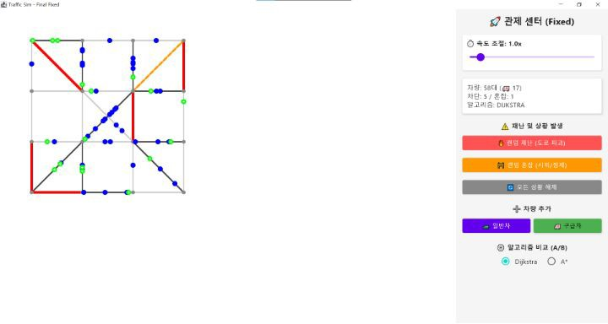

3. 시스템 시연 화면
시각 요소 범례
적색 실선: 차단 도로 (무한 가중치)
황색 점선: 혼잡 구간 (높은 가중치) 녹색 노드: 구급차 (경로 우선권)
청색 노드: 일반 차량
제어 패널 기능
알고리즘 선택, 차량 생성, 시뮬레이션 속도 제어 기능을 제공함.

Slide 5



4. 성능 측정 및 분석
측정 환경 및 대상
규모: 차량 20대 이상 동시 시뮬레이션.
시나리오: 도로 차단 이벤트 발생 시 실시간 경로 재계산 부하
테스트.
핵심 지표 및 결과
연산 효율: Reverse Edge 캐싱을 통해 프레임당 탐색
복잡도를 O(N)에서 O(1)로 감소.
안정성: Delta Time 적용으로 과부하 시에도 프레임 레이트
독립적인 일관된 이동 속도를 유지함.

Slide 6
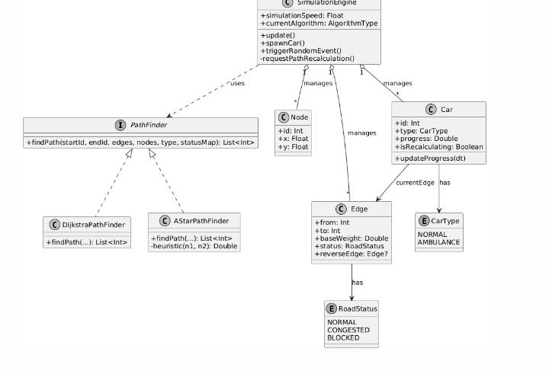
5. UML: 클래스 다이어그램
모듈 구조
시스템은 전략 패턴을 기반으로 경로 탐색 알고리즘(Dijkstra, A*)을 유연하게 교체할 수 있도록 설계.
SimulationEngine이 핵심 데이터(Node, Edges, Cars)를 관리하며 UI와 로직을 분리하는 책임 구조를 가짐.

Slide 7

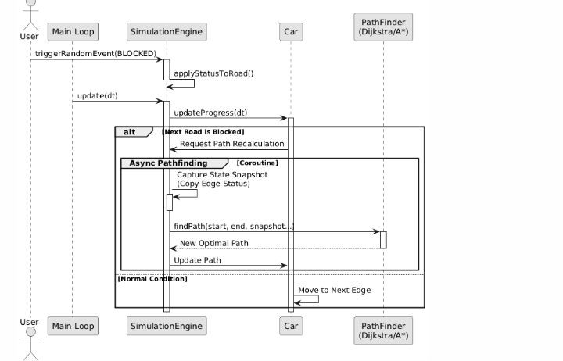

6. UML: 시퀀스 다이어그램
경로 재계산 비동기 흐름
도로 차단 이벤트 발생 시, 스레드 안정성 확보를 위해 상태를 캡처 후, 백그라운드에서 경로를 재계산하는 비동기 흐름을 나타냄.
사용자 이벤트 트리거.
엔진이 상태 스냅샷을 캡처(메인 스레드).
백그라운드 스레드에서 새로운 경로 계산 실행.
4 메인 스레드가 최종 경로로 UI 업데이트.

Slide 8




7. 주요 이슈 및 해결책 (Top 3)
이슈 #1: 스레드 동기화 오류
증상: 백그라운드 스레드에서 UI 상태 참조 시 IllegalStateException 발생.
원인: UI상태 객체를 백그라운드 스레드에서 직접 참조하여 읽는 과정 에서 main thread의 SnapShot과 충돌
조치: State Snapshot 패턴 도입. 불변 데이터 복사 전달을 통해 Coroutine 간 데이터 경합을 방지..
이슈 #2: Deadlock
증상: 고정 프레임 방식에서 부하 발생 시 차량 이동이 끊기는 현상.
리스크: 모든 경로 차단 될 경우 무한 루프 발생 가능성 있음.
대응: 경로 탐색 실패 시 대기 상태 전환 OR 차량 소멸 기능 추가 후
예외 처리

Slide 9




8. 남은 과정 (Priorities)
대규모 맵 데이터 로딩 테스트
UI 개선 고도화

Slide 10





9. AI 사용 현황
코드 디버깅 지원
UML 다이어그램 작성
문서화 보조

